Slide 1


КАК ВЛАДЕЛЬЦУ ЗАЩИТИТЬ СВОЙ БИЗНЕС ОТ ХИЩЕНИЙ
В современном бизнес-мире владельцы компаний сталкиваются с многочисленными угрозами, включая различные виды хищений и злоупотреблений, которые могут серьезно навредить бизнесу и привести к значительным убыткам. Однако принятие эффективных мер для защиты предприятия от таких негативных явлений способно обеспечить стабильность и устойчивость компании, повысить ее конкурентоспособность на рынке и создать надежные условия для дальнейшего роста и успеха.
СТ

Slide 2
Понимание уязвимых мест в бизнесе
Анализ основных уязвимостей
Идентификация слабых мест
Повышение осведомленности
Первым важным шагом в защите бизнеса от хищений является тщательный анализ ключевых уязвимых мест компании. Это может включать в себя оценку финансовых потоков, систем учета, действующих процессов и процедур, а также уровня информационной безопасности и контроля доступа к конфиденциальным данным.
Важно выявить и устранить все возможные «лазейки», которые могут стать причиной хищений. Это может быть несовершенство системы учета, недостаточный контроль над ключевыми активами, ненадлежащее распределение обязанностей среди сотрудников или отсутствие четких процедур утверждения финансовых транзакций.
Необходимо постоянно повышать осведомленность всех сотрудников компании о возможных угрозах и важности соблюдения правил безопасности. Это поможет создать культуру ответственности и бдительности, что значительно усложнит задачу злоумышленников.

Slide 3
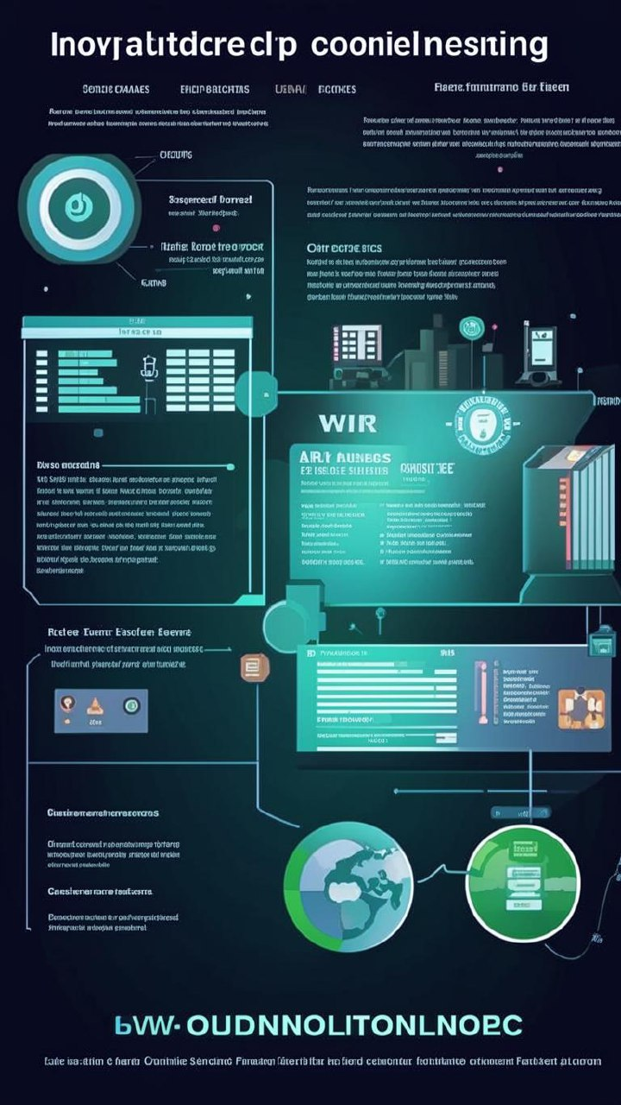
Управление финансами и
документооборотом
Контроль финансовых потоков
Внедрение систем контроля
Строгий контроль над финансовыми операциями и движением денежных средств является ключевым элементом защиты от хищений. Это включает в себя регулярный аудит, согласование платежей, отслеживание неожиданных расходов и установление четких лимитов.
Использование современных систем мониторинга, аналитики и управления документами позволяет автоматизировать многие процессы и усилить контроль над финансовыми операциями, снижая риски хищений.
1
2
3
Организация документооборота
Правильная организация документооборота, включая бухгалтерские книги, счета-фактуры, ведомости, договоры и другие важные документы, помогает предотвратить манипуляции с финансовой информацией и обеспечить прозрачность всех операций.

Slide 4


Создание культуры безопасности
Правила внутри компании
Разработка и внедрение четких правил и процедур внутри компании, направленных на обеспечение безопасности бизнеса, играет ключевую роль в предотвращении хищений. К ним могут относиться политики конфиденциальности, ограничения доступа, правила утверждения финансовых операций и т.д.
Обучение сотрудников
Регулярное обучение и повышение осведомленности сотрудников о важности соблюдения правил безопасности, методах выявления мошенничества и процедурах реагирования на инциденты помогает создать культуру ответственности и вовлеченности в защиту компании.
Контроль и аудит
Внедрение постоянного контроля через ревизионные проверки, как силами штатных ревизоров, так и с помощью привлечения внешних аудиторских компаний, обеспечивает регулярный мониторинг и своевременное выявление потенциальных рисков.
Прозрачность и ответственность
Создание культуры прозрачности и личной ответственности сотрудников за сохранность активов компании является мощным сдерживающим фактором для тех, кто мог бы поддаться соблазну хищений.

Slide 5






Использование технологий для защиты бизнеса
Защита данных
Внедрение современных систем информационной безопасности, таких как брандмауэры, шифрование, антивирусное ПО и системы управления доступом, позволяет надежно защитить конфиденциальную информацию компании от киберугроз.
Контроль доступа
Внедрение усиленного контроля доступа к ключевым ресурсам и информации, включая многофакторную аутентификацию и строгое распределение привилегий, значительно снижает риски несанкционированного доступа и хищений.
Мониторинг деятельности
Использование интеллектуальных систем мониторинга и аналитики позволяет выявлять подозрительные действия, отклонения от нормы и своевременно реагировать на потенциальные инциденты.
Автоматизация процессов
Внедрение современных автоматизированных систем управления финансами, логистикой и кадрами повышает эффективность и прозрачность ключевых бизнес-процессов, снижая вероятность возникновения ошибок и злоупотреблений.

Slide 6




Действия при обнаружении хищений
Выявление инцидента
Расследование и сбор доказательств
Применение мер воздействия
Своевременное обнаружение и реагирование на подозрительную активность или признаки хищений является критически важным для предотвращения более серьезного ущерба.
Проведение тщательного внутреннего расследования, включая анализ документов, записей и опрос свидетелей, позволяет собрать необходимые доказательства для дальнейших действий.
В случае подтверждения фактов хищений необходимо оперативно применить установленные в компании меры воздействия, включая увольнение, блокировку доступа, возмещение ущерба и при необходимости обращение в правоохранительные органы.

Slide 7


Практика и обучение
1
Интерактивные задания
Прохождение интерактивных симуляций и кейсов, моделирующих различные ситуации с хищениями, позволяет отработать навыки выявления, расследования и реагирования на инциденты.
2
Обсуждение реальных кейсов
Анализ и обсуждение реальных успешных примеров защиты бизнеса от хищений дает возможность перенять лучшие практики и применить их в своей компании.
3
Привлечение экспертов
Приглашение профильных экспертов, таких как аудиторы, криминалисты или специалисты по информационной безопасности, для проведения обучающих семинаров и консультаций может значительно расширить знания и компетенции сотрудников.

Slide 8


Выводы и рекомендации
Комплексный подход
Защита бизнеса от хищений требует применения целого комплекса мер, включающих управление финансами, организацию документооборота, создание корпоративной культуры безопасности и использование современных технологий.
Постоянный контроль
Внедрение системы постоянного контроля через штатных ревизоров и привлечение внешних аудиторских компаний позволяет своевременно выявлять и предотвращать потенциальные риски.
Обучение и вовлеченность
Повышение осведомленности и обучение сотрудников правилам безопасности, а также создание культуры ответственности являются ключевыми факторами успешной защиты бизнеса.
Готовность к реагированию
Наличие четкого плана действий на случай обнаружения хищений и своевременное применение установленных мер воздействия помогают минимизировать ущерб и предотвратить повторение инцидентов.

